Slide 1
Java Programming
P8 - Exception

Slide 2
Specifying the Exceptions Thrown by a Method
Sometimes, it's appropriate for code to catch exceptions that can occur within it. In other cases, however, it's better to let a method further up the call stack handle the exception.
有时，代码可以捕获可能发生的异常
但有时，可能需要由方法栈上的其他方法处理异常
例如，可能引发异常的方法，被有不同需求的方法调用，而不同的调用方法对异常可能有不同的处理方法，而可能引发异常的方法在声明定义时是无法预测的
在这种情况下，不要捕获异常，并由调用者处理异常

Slide 3
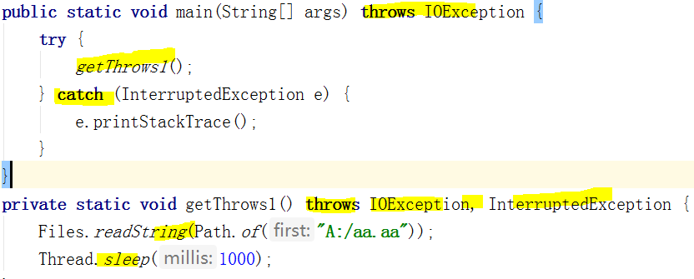
当方法没有捕获到可能发生的受检异常时，方法必须指定抛出受检异常
通过在方法声明添加throws子句，实现在方法抛出异常；在方法参数列表后()，方法体前{}；方法抛出的所有异常使用“,”逗号分隔；
调用者必须显式处理异常
自己处理
或再次抛出，继续由调用者处理
调用者处理1个受检异常
继续抛出1个受检异常
抛出2个受检异常
执行方法不再处理异常
捕获了不处理的话，就抛出，交给别的处理，但如果主函数抛的话，那么没东西处理异常，程序终止。

Slide 4
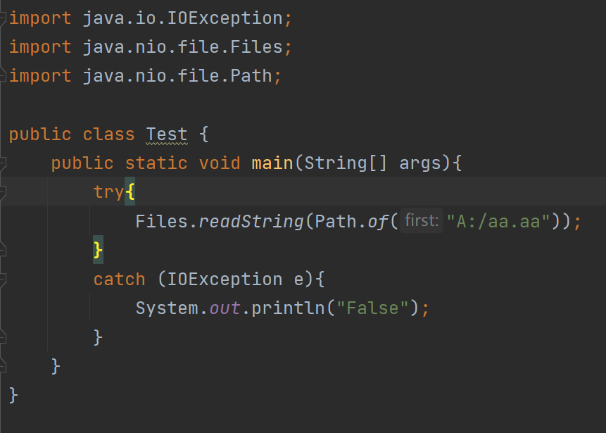
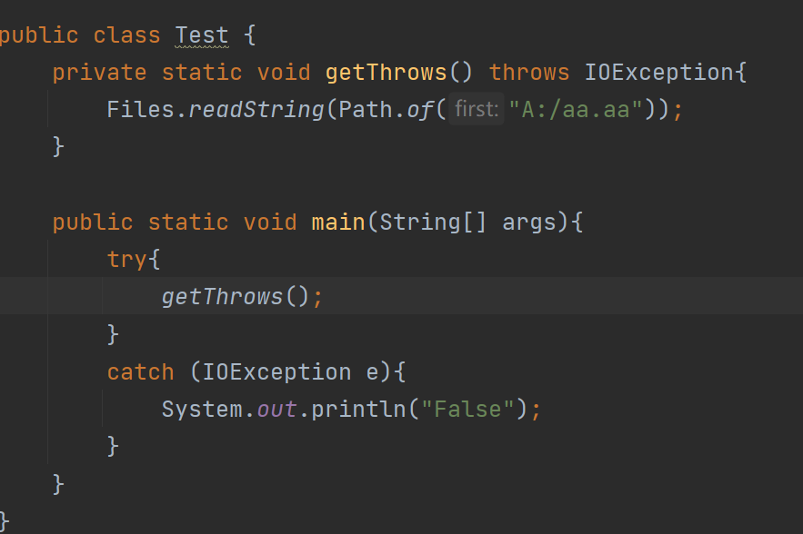
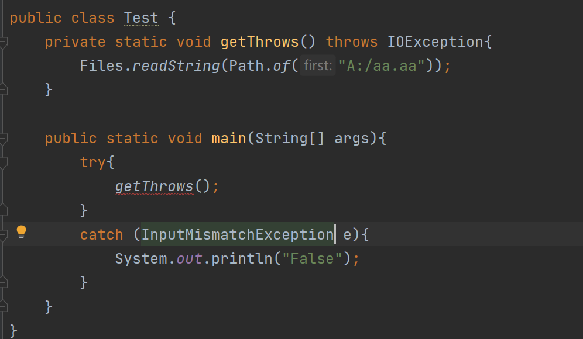
这样可以不用抛出异常，因为try捕获到了
函数抛出IO异常，这样这个函数就不用处理IO异常了，会传给主函数
如果主函数不catch IOException，编译会过不去

Slide 5
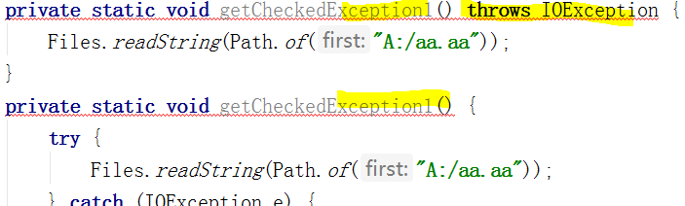
相同方法名称相同方法参数列表的方法
但其中一个方法包含throws子句
方法签名冲突
说明：方法的throws子句
不属于，方法签名
与方法签名无关

Slide 6
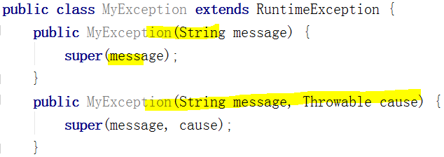
Creating Exception Classes
在选择需要抛出的异常类型时
可以使用Java平台提供的异常类型，其他人编写的异常类型，以及自定义的异常类型
通过继承相关异常类，实现自定义异常类型
继承RuntimeException异常类
实现自定义非受检异常
调用RuntimeException构造函数
实现对自定义异常的相关操作

Slide 7
How to Throw Exceptions
Before you can catch an exception, some code somewhere must throw one. Any code can throw an exception: your code, code from a package written by someone else such as the packages that come with the Java platform, or the Java runtime environment. Regardless of what throws the exception, it's always thrown with the throw statement.
可以在，构造函数内，静态/实例方法内，方法内的代码块内，Lambda表达式内等，中声明抛出异常(静态代码块等较复杂)
通过throw语句，声明抛出一个Throwable或其子类的对象
在方法内部抛出一个封装了异常信息的对象，是throw，无s

Slide 8
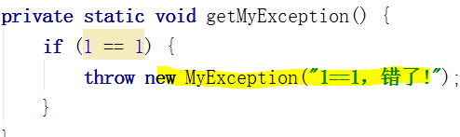
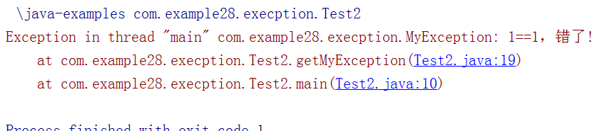
抛出自定义非受检异常
无需显式捕获处理
则无捕获异常！！！
在调用栈检索
没有合适的异常处理程序
则程序终止
异常栈信息

Slide 9
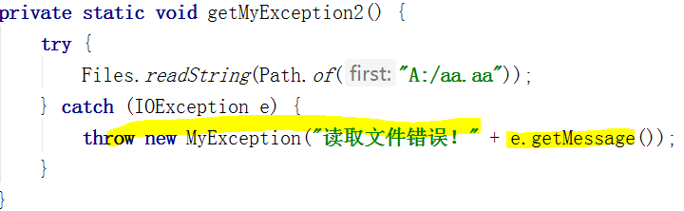
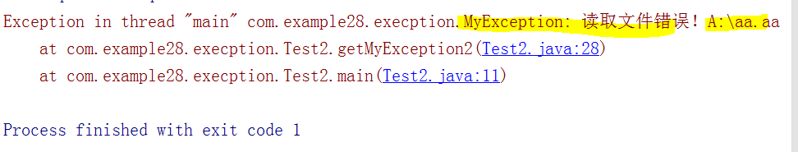
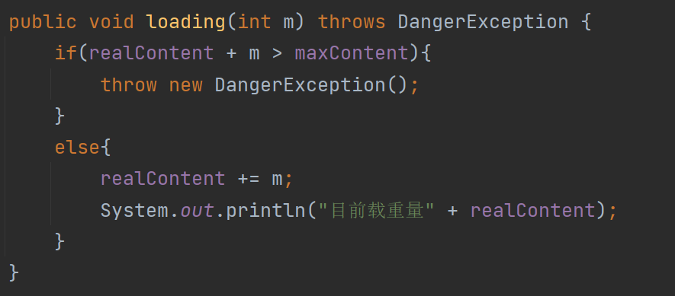
将受检异常
包装为自定义非受检异常
抛出，程序终止！
函数语句throw一个异常，本身函数就抛出异常，所以编译正确，抛出的异常到主函数。

Slide 10
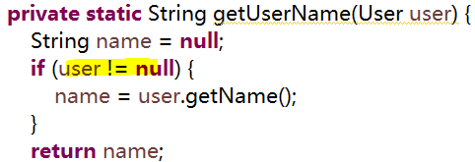
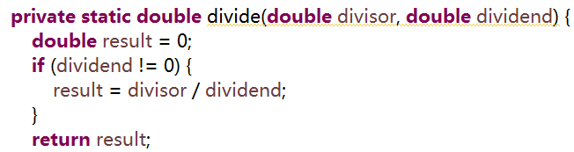
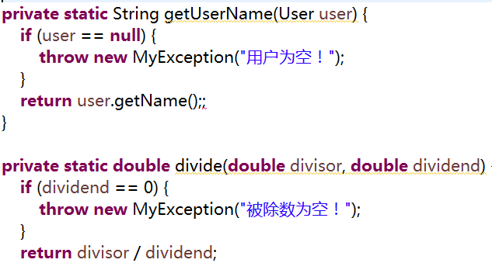
如果返回值为null
如何在逻辑上区分结果
是user中的name为null，还是user本身为null？
如果user为null，如何告知调用者？
如果返回值为0
如何在逻辑上区分结果
是除的结果为0，还是0作为了除数？
如果被除数为0，如何告知调用者？
++++++++++++++++++++++++++++++++++++++++++++++++++++++++++++++++
方法无法处理的“非正常逻辑”
可直接封装为自定义非受检异常抛出

Slide 11

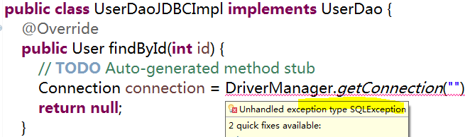
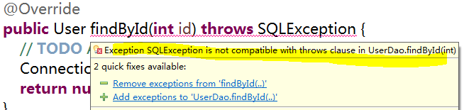

定义了User的持久化操作方法
+++++++++++++++++++++++++
在基于JDBC实现中
必须处理受检异常SQLException
如不处理并继续在方法声明抛出异常
+++++++++++++++++++++++++
因与接口中声明的方法不一致
无法编译，接口中没有说要抛出！
只能从public变protected
+++++++++++++++++++++++++
必须同时修改接口中方法的声明

Slide 12
Why Checked Exceptions is a DEVIL
设计使用接口，是为了在使用时不关心其具体的实现，从而使，基于JDBC基于JPA等具体实现技术间的切换，不影响上层业务逻辑的处理
但受检异常由实现引发，并向上传播污染至接口，这严重破坏了接口的设计使用目的
且绝大多数受检异常，即使捕获也只能通知用户而非修复
Java8函数，无法抛出受检异常，必须在内部处理
大量的异常处理，并没有提高代码的质量，反而会极大的降低代码可读性
许多高级语言(C#等)，已取消强制处理受检异常的设计

Slide 13
谁来捕获异常？谁来处理异常？
一个应用程序中，应包含1个以上的自定义异常(非受检异常)，用于执行实现
方法无法处理的逻辑
封装转抛无法处理的受检异常
将Java/第三方库等异常转译为用户可阅读的信息，封装在自定义异常中，转抛
自定义异常可填补java受检异常缺陷，实现灵活的异常处理
由容器/框架统一捕获自定义异常，处理自定义异常(以友好的方式将异常信息显示给客户端)

Slide 14
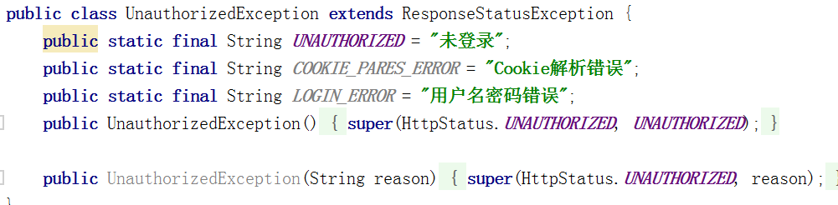
自定义的支持HTTP请求状态码的登录异常类
在处理可能产生登录错误的方法抛出
由java容器统一捕获，处理

Slide 15
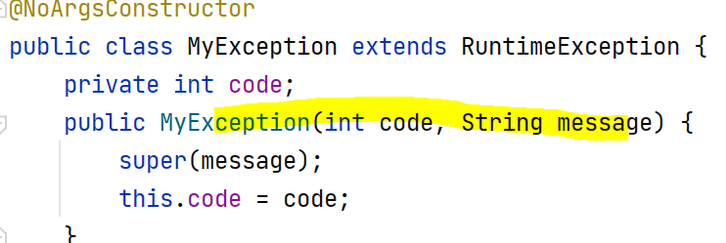
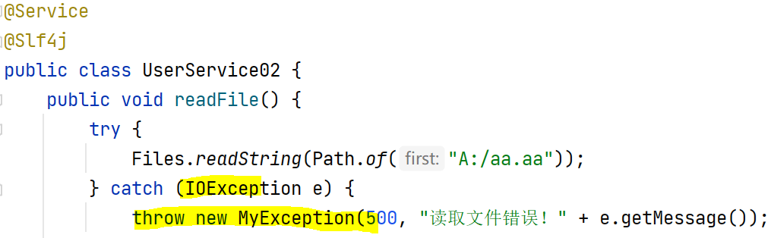
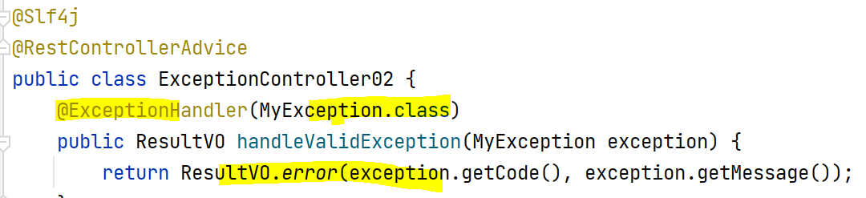
自定义包含异常业务码的
unchecked异常
显式捕获checked异常后
转抛为自定义unchecked异常
最后，上面抛出的异常由这儿处理
由spring容器统一捕获处理自定义异常
将异常信息转给前端显示
14

Slide 16
PART8 - Summary
 | content
Exception | 异常的作用；方法调用栈；受检/非受检异常的产生原因及区别；Java的主要异常类；try-catch-finally语句，语句的执行调用顺序；整合多异常的catch语句；finally语句的作用；catch异常的顺序；方法声明抛出异常；抛出异常；自定义异常的作用；

